Slide 1

汇编语言程序设计
实验一：熟悉汇编程序开发环境
卢光明

Slide 2
汇编语言程序设计—上机实验
实验课程安排
共8个课时，4次实验课。
1801101、1801102班：周二7-8节（4周）（6-9周）
实验课地点：T2102
1801103、1801104班：周五1-2节（4周）（6-9周）
实验课地点：T2102
1801105班：周四3-4节（4周）（6-9周）
实验课地点：T2614
1801106、1801107班：周四3-4节（4周）（6-9周）
实验课地点：T2612
要求
不准自带电脑。
统一开发环境DOSBox。
评分严格按照评分标准的要求。

Slide 3
汇编语言程序设计—上机过程
第一步：建立源程序
可以用任何一款熟悉的文本编辑器建立，编辑汇编语言源程序。但是文件名的扩展名必须是.asm
第二步：汇编
将源程序翻译成由机器代码组成的目标模块文件的过程。目标模块文件后缀一般为.obj
第三步：连接
连接产生的目标模块，解决外部交叉调用，产生一个可重定位的装入模块，以及产生可选的内存映像文件。连接成功生成.exe文件。
第四步：运行检验
检验运行结果是否也目标需求相符。

Slide 4

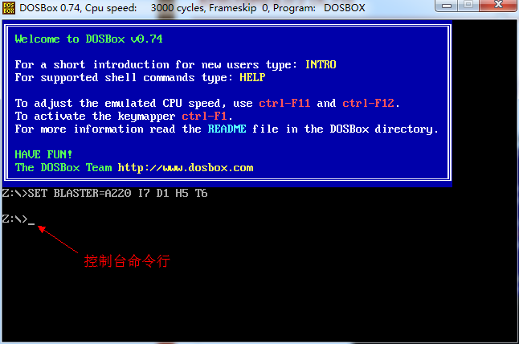
DOSBox的使用
运行DOSBox
双击桌面上的DOSBox快捷方式， ，运行DOSBox 。
认识DOSBox

Slide 5
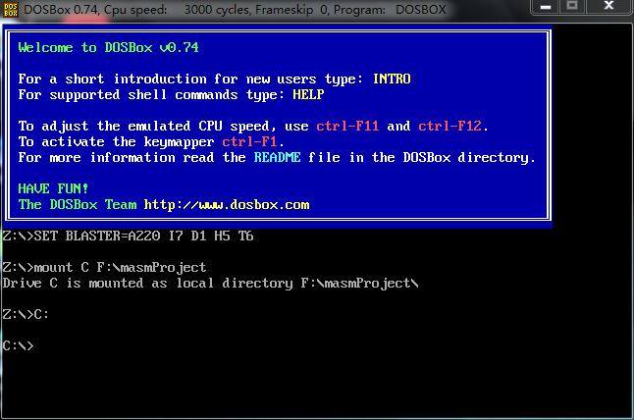
DOSBox的使用—上机过程
挂接：
mount C F:\masmProject
C:
DOSBox就会把所建立的文件夹当做它模拟的DOS系统里面的C盘看待。

Slide 6
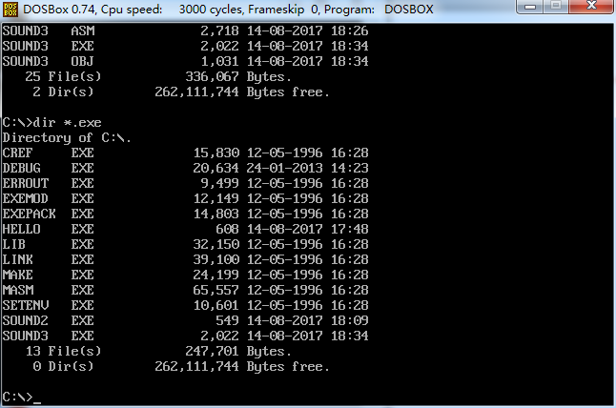
汇编语言程序—上机过程
MASM5.0中四个重要的EXE文件：
EDIT.COM: 编辑源程序
MASM.EXE： 对源程序进行汇编以生成目标程序
LINK.EXE： 对目标程序进行连接以生成可执行程序
DEBUG.EXE：对可执行程序进行调试已检验其正确性

Slide 7
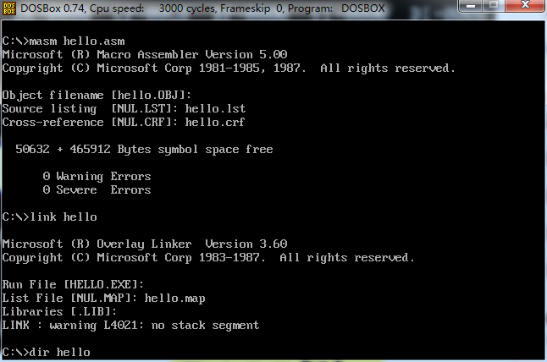
汇编语言程序—上机过程
列表文件（扩展名为.LST）：把源程序和目标程序列表，以供检查程序用。
交叉索引文件（扩展名为 .CRF）：它是一个对源程序所用的各种符号进行前后对照的文件。
映像文件（扩展名为 .MAP）：是一种文本文件，列出各段在存储器中的分配情况。

Slide 8
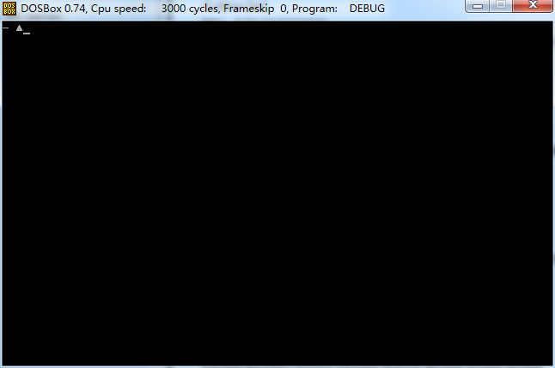
汇编语言程序—上机过程
调试工具：Debug
注意：debug命令在64位操作系统中不能直接运行。
解决方法：先安装DOSBox程序，然后在DOSBox环境下运行debug程序。
步骤：1）先安装DOSBox程序；
2）将debug.exe文件保存在磁盘的根目录（如C盘）；
3）打开已经安装好的DOSBox，输入命令：mount c c:\ ；
4）在DOSBox环境下运行debug程序。

Slide 9
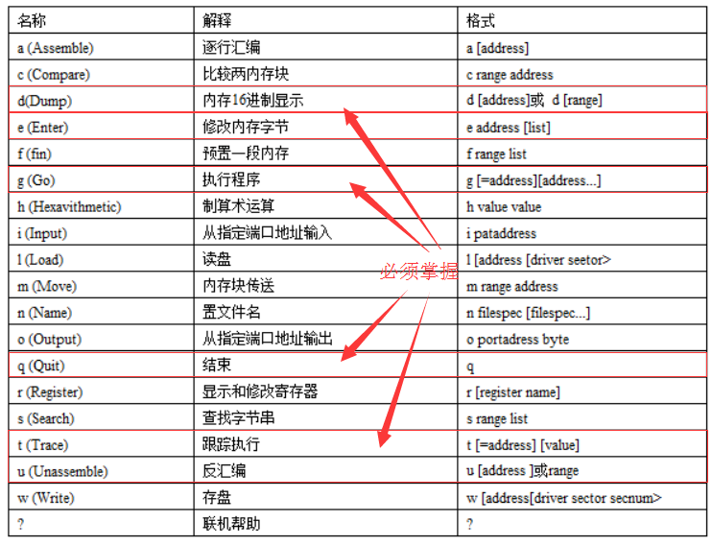
汇编语言程序—上机过程
Debug命令：

Slide 10
汇编语言程序—上机过程
上机过程总结：
MASM5.0+DOSBox：
EDIT.COM, MASM.EXE, LINK.EXE
调试工具
DEBUG
MASM for Windows 集成实验环境(内嵌DOSBox)
以MASM for Windows 为主

Slide 11
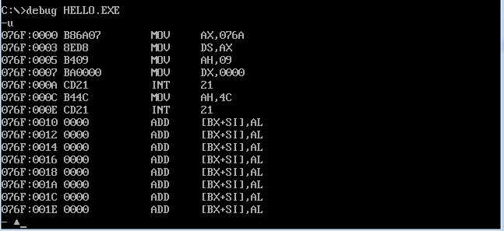

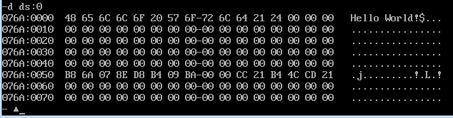
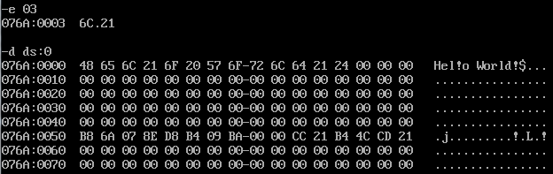
汇编语言程序设计—上机过程
U反汇编指令
g执行指令
d内存16进制显示指令
e修改内存字节指令

Slide 12
必做题
编写程序sum.asm，实现算术运算即Z=2X+5Y-3A，结果保存在Z单元，其中X=24，Y=6，A=25，其中X，Y，A，Z均为字节类型。利用DEBUG查看计算结果。数据段定义如下：
DATA SEGMENT
X DB 24
Y DB 6
A DB 25
Z DB ？
DATA ENDS
注意：报告中要体现调试过程！

Slide 13
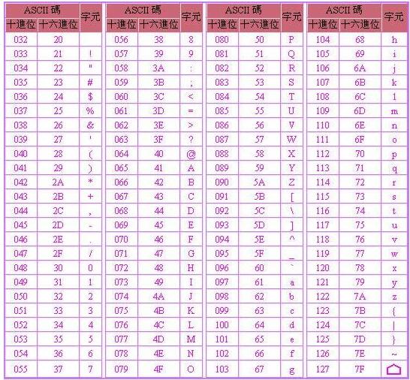
选做题
选做题1：
1. 编写String.asm文件，实现输出Hello World！
2. 在DEBUG模式下，将“Hello World！”中的大写字母均改为小写字母。

Slide 14
选做题
选做题：
编写程序formu.asm，计算式(X+8*Y)/(Z-2) 的商和余数。
数据段定义如下：
DATA SEGMENT
X DW 2
Y DW 8
Z DW 15
Shang DW ? ;结果应该在表示范围内
Yushu DW ?
DATA ENDS
注意：报告中要体现调试过程！

